Slide 1
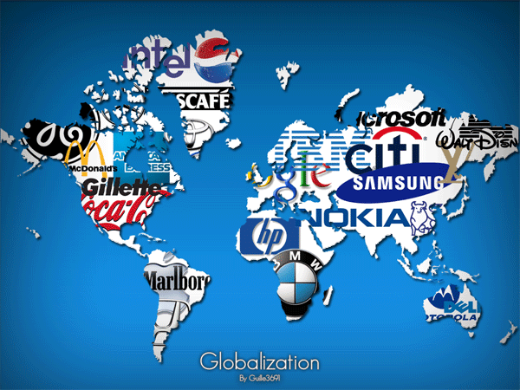
La mondialisation via Internet
Daumas Valentin GPN 1

Slide 2
Sommaire
I- Introduction
II- Problématique
III- Les influences de la mondialisation
IV- La lutte des altermondialistes
V- Les alternatives
VI- Conclusion

Slide 3
I- Introduction
Qu’est ce que la mondialisation?
Elles est basée sur 3 piliers fondateurs :
Le libre échange
Le développement des moyens de transports
Les nouvelles technologies

Slide 4
La naissance d'Internet au cœur de la mondialisation
Premières apparitions dans les années 1950,
Démocratisé dans les années 1980.
Il permet:
Facilité de communication
D’avoir un nouvel outil de travail

Slide 5
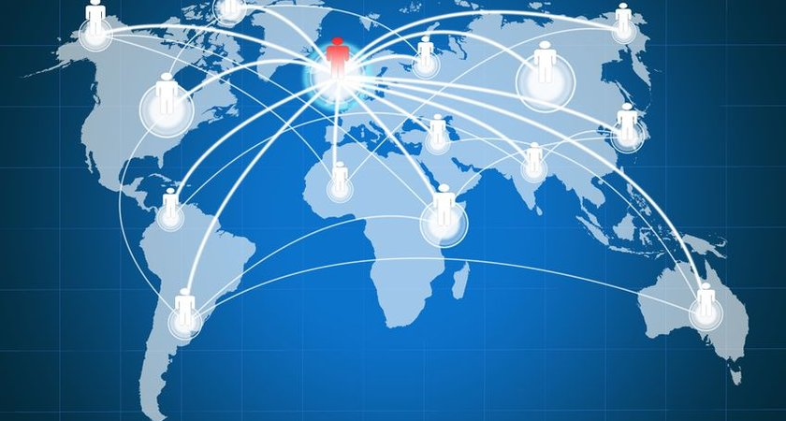
Problématique
En quoi et comment Internet est-il un enjeux majeur dans la mondialisation ?

Slide 6
Les influences de la mondialisation
Influence culturelle
Les nouvelles technologies
La nourriture, les vêtements, l’art
Les comportements
La migration des populations
Facteurs d’attractions importants
Généralisation des passeport

Slide 7
La lutte des altermondialistes
Basée sur 3 grands principes:
La justice économique et sociale
La protection de l’environnement
Les droits de l’Homme

Slide 8
Les alternatives
Promouvoir le commerce équitable
Juste rémunération des producteurs
Valorisé par le E-commerce
Instaurer des taxes internationales
Transactions financières

Slide 9
Image caricaturale

Slide 10
Conclusion
Internet est:
Moteur de la mondialisation
Il permet la communication
Il peut avoir certains inconvénients

